Slide 1
災害事例シート（ＴＢＭ討議用）
このシートは、協力会から発行する「災害・事故報告書」の
内容を簡潔にまとめたものです。作業前のＴＢＭ、安全衛生
ミーティングなどで活用し、災害撲滅にお役立てください。
トヨタ自動車安全衛生協力会
【災害の区分凡例】
橙
挟まれ・巻き込まれ
紫
感電
青
重量物
赤
高熱物・火災
黄
車両
灰
歩行・移動
緑
墜転落
白
その他
（平成28年11月）

Slide 2
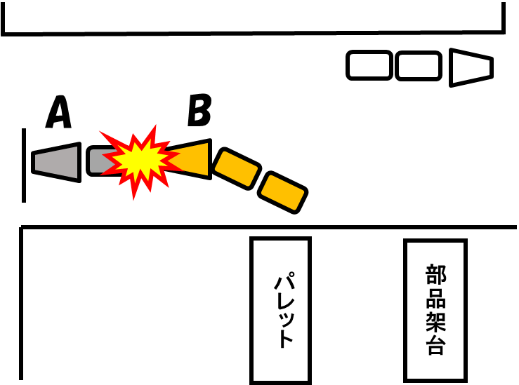
車両 |  | 停車中のｴﾚｶ牽引台車に自分の運転する ｴﾚｶを追突させ、前方運転者を受傷させた |  |  |  |  |  | 28-①
区 分 | 委託・請負 |  | 発生時の作業 | 部品運搬 |  | 重点区分 | 車両
発生日 | H28.04.02 |  | 発生時の行動 | エレカ運転 |  | 年齢・性別 | 56 |  | 男
場 所 | 車体工場構内通路 |  | 災害程度 | 休業 | 3週間 | 傷病名 | 頸部挫傷
【加害事故】
Ａ車の発進ﾎｰﾝを聞き、Ａ車が発進したと思い込み、後方の巻き込み確認だけをして前進した（前方確認なし）
＜災害防止のポイント＞
１．前方注視（周囲確認）
２．「指差呼称」発進
３．運行経路の見直し・洗い出し
（通行しやすい状態に改善）
H28.10 トヨタ自動車安全衛生協力会作成

Slide 3
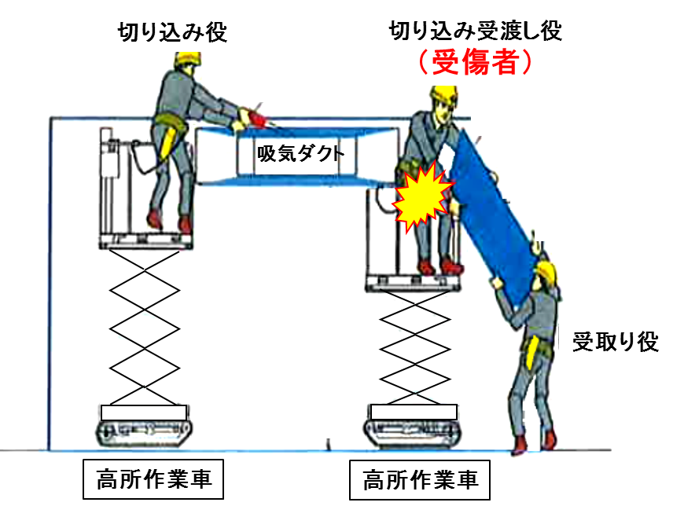
その他 |  | ﾀﾞｸﾄ搬出作業で、切断したﾀﾞｸﾄを作業着に 引っ掛け、右手首を切った |  |  |  |  |  | 28-②
区 分 | 工事 |  | 発生時の作業 | ダクト撤去・搬出 |  | 重点区分 | その他
発生日 | H28.04.25 |  | 発生時の行動 | 搬出作業 |  | 年齢・性別 | 33 |  | 男
場 所 | 塗装ﾌﾞｰｽ撤去現場 |  | 災害程度 | 休業 | 3日間 | 傷病名 | 小指神経・腱の切断
セーパーソーで切断
（切断面が鋭利の状態で搬出）
右腕内側の小指の腱を裂傷
＜災害防止のポイント＞
１．荷の状態・形状に合った荷役
手順の確認
① 操作しやすい荷の形状
（大きさ、断面養生など）
② 安定した足場の確保
③ 適切な保護具（切創防止用）
２．準備作業・付帯作業を含めた
ＲＡと対応
H28.10 トヨタ自動車安全衛生協力会作成

Slide 4
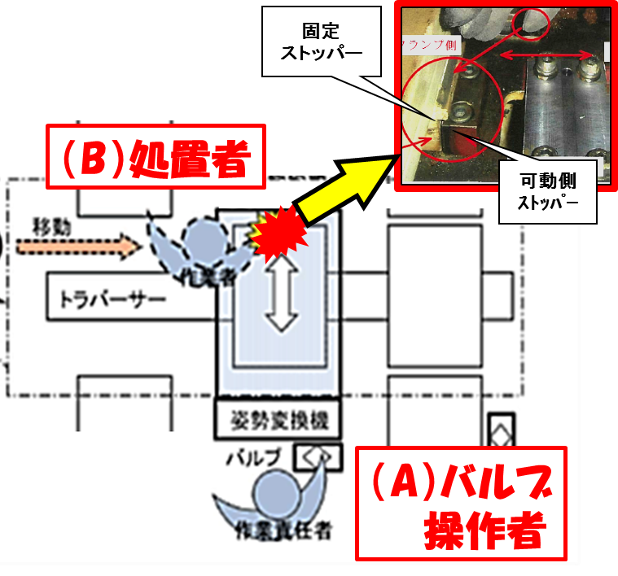
挟まれ |  | 共同作業の連携ミスで挟まれ （シリンダー芯出し確認作業） |  |  |  |  |  | 28-③
区 分 | 工事 |  | 発生時の作業 | ｼﾘﾝﾀﾞｰ交換作業 |  | 重点区分 | 挟まれ
発生日 | H28.05.08 |  | 発生時の行動 | 動作確認 |  | 年齢・性別 | 68 |  | 男
場 所 | 機械工場 |  | 災害程度 | 不休 | － | 傷病名 | 右小指先端部挫滅創
作業手順が両者で違っていた
（お互いに確認していなかった）
○操作者→ 原位置（ｱﾝｸﾗﾝﾌﾟ）に戻した
後に処置する
○処置者→ ｼﾘﾝﾀﾞｰﾌﾞﾚｰｷ開放した後に
処置する
＜災害防止のポイント＞
１．作業に入る前に共同作業者の
役割と手順を確認する
２．一動作ごとの声掛けと確認
声掛け→ 応答→ 応答確認
H28.10 トヨタ自動車安全衛生協力会作成

Slide 5
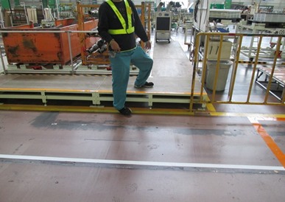
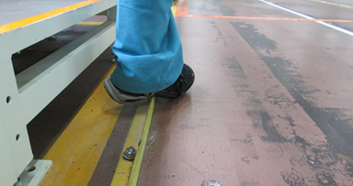
歩行・移動 |  | 順立場の架台から降りる時にＬ字ｱﾝｸﾞﾙの 上に足を乗りあげ右足の甲を骨折 |  |  |  |  |  | 28-④
区 分 | 委託・請負 |  | 発生時の作業 | 部品搬送（ﾀｸﾞﾉﾊﾞ） |  | 重点区分 | その他
発生日 | H28.05.17 |  | 発生時の行動 | 歩行移動 |  | 年齢・性別 | 43 |  | 男
場 所 | 順立場 |  | 災害程度 | 不休 | － | 傷病名 | 右足甲剥離骨折
右足から降りた
ところにＬ字ｱﾝｸﾞﾙがあった
足を捻り受傷
L字アングル
＜災害防止のポイント＞
１．一動作ごとの安全確認
（一旦停止して足元確認・指差呼称）
２．経路の見直し（段差なしの経路等）
３．危険個所・部位の洗い出しと
周知および対策（不要物撤去等）
L字アングル
＜参考＞当該場所の対策
この場所にはＬ字アングルは不要で
あることが判り、撤去された
H28.10 トヨタ自動車安全衛生協力会作成

Slide 6
重量物 |  | 鉄骨修正作業中、小梁（約1.2ｔ）の鉄骨が 落下 |  |  |  |  |  | 28-⑤
区 分 | 工事 |  | 発生時の作業 | 鉄骨修正作業 |  | 重点区分 | 重量物
発生日 | H28.06.01 |  | 発生時の行動 | 鉄骨修正 |  | 年齢・性別 | － |  | －
場 所 | 建屋新築工事現場 |  | 災害程度 | ヒヤリ | － | 傷病名 | －
片方がクレーンで
吊られた状態
小梁の接合方法の誤りに気付き、ｸﾚｰﾝで梁を吊上げたところ、反対側の接合仮ボルトが破断
工責への
報告がなかった
＜災害防止のポイント＞
１．変化点発生時の対応徹底
① 作業を一旦止める
② 作責、工責に報告・相談
③ 安全が確認できて後に再開
H28.10 トヨタ自動車安全衛生協力会作成

Slide 7
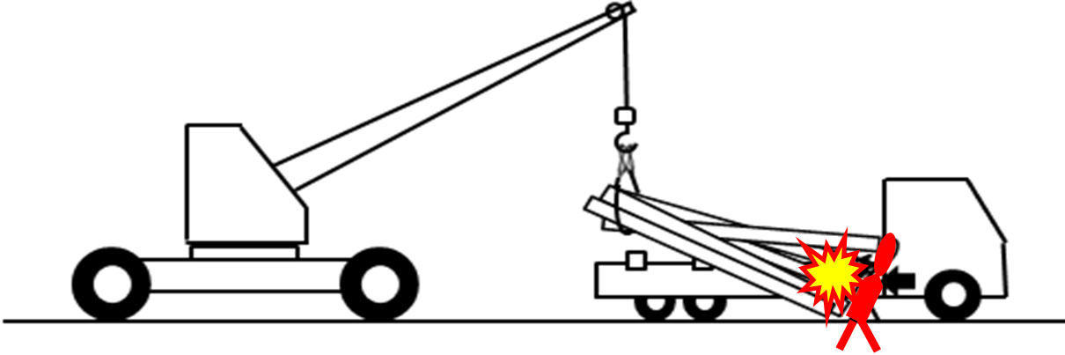
重量物 |  | 軽量鉄骨材をクレーンで荷降ろし中に、 崩れた荷が腕に当たり受傷した |  |  |  |  |  | 28-⑥
区 分 | 工事 |  | 発生時の作業 | 建設資材荷降し |  | 重点区分 | 重量物
発生日 | H28.06.03 |  | 発生時の行動 | 受傷者：待機 |  | 年齢・性別 | 62 |  | 男
場 所 | 建屋新築工事現場 |  | 災害程度 | 不休 | － | 傷病名 | 左前腕挫創（26針縫合）
梱包バンドを切断してバラ積にした荷を片側一点吊りで上げた時、荷が崩れ、待機していた運転手が荷を支えようとして咄嗟に手を出した
＜災害防止のポイント＞
１．待機者は荷から離れた安全な場所
で待機する（事前に決めておく）
２．荷降し手順を踏まえた荷姿・荷の積
み方をオーダーする
H28.10 トヨタ自動車安全衛生協力会作成

Slide 8
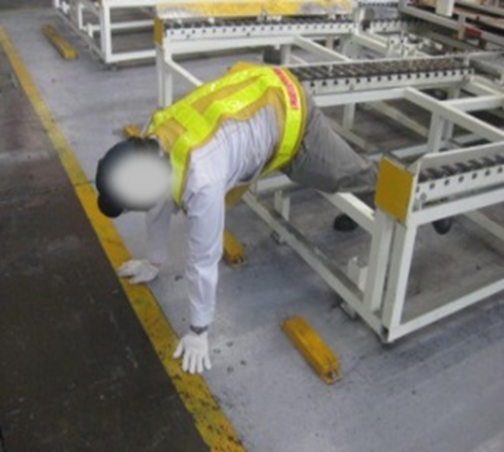
歩行・移動 |  | 設備のﾌﾚｰﾑを踏み外して転倒し、両手を 床につき両手首を受傷 |  |  |  |  |  | 28-⑦
区 分 | 工事 |  | 発生時の作業 | ｼｽﾃﾑ作動確認 |  | 重点区分 | その他
発生日 | H28.06.19 |  | 発生時の行動 | 移動（ｼｭｰﾀｰ内） |  | 年齢・性別 | 53 |  | 男
場 所 | 物流ｾﾝﾀｰ組立工程 |  | 災害程度 | 不休 | － | 傷病名 | 橈骨、三角骨骨折
設備シューター内のモニター確認を終え、退出する時にシューターのフレームに足を掛けて踏み越えようとしたが踏み外し、前のめりに転倒
＜災害防止のポイント＞
１．不安定な場所の移動は、手を添え
て一歩ずつ確実に行動する
２．不安全場所等には、極力入らなく
ても済む方法を検討する（RA)
H28.10 トヨタ自動車安全衛生協力会作成

Slide 9
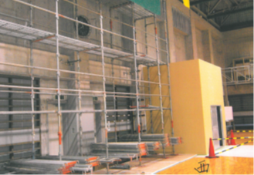
墜転落 |  | 立入禁止指示を無視して仮囲い天井に 進入し、天井を踏み抜いて墜落（3.6ｍ） |  |  |  |  |  | 28-⑧
区 分 | 工事 |  | 発生時の作業 | 仮設足場組立 |  | 重点区分 | 墜転落
発生日 | H28.06.25 |  | 発生時の行動 | 移動 |  | 年齢・性別 | 23 |  | 男
場 所 | 体育館換気扇工事 |  | 災害程度 | 休業 | 3日間 | 傷病名 | 右腕骨折
【準重大災害】
仮囲い
受傷者
仮囲い
＜災害防止のポイント＞
１．指示事項は確実に守る（確実に伝える）
２．立入り禁止箇所への措置、表示（明確に）
H28.10 トヨタ自動車安全衛生協力会作成

Slide 10
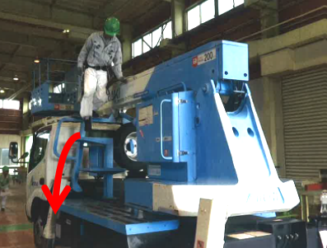
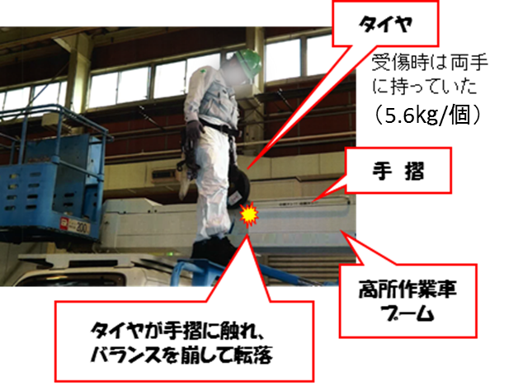
墜転落 |  | 両手に荷を持って高所作業車のバケット から降りる時にステップから転落（2.2m） |  |  |  |  |  | 28-⑨
区 分 | 工事 |  | 発生時の作業 | ｸﾚｰﾝ整備（片付け） |  | 重点区分 | 墜転落
発生日 | H28.06.26 |  | 発生時の行動 | 車両ﾊﾞｹｯﾄ昇降 |  | 年齢・性別 | 28 |  | 男
場 所 | 機械工場内 |  | 災害程度 | 不休 | － | 傷病名 | 右寛骨臼骨挫傷
＜災害防止のポイント＞
１．ﾊﾞｹｯﾄ昇降時には手に荷を持たず手摺を持つ
２．準備・段取・後片付けについてもRA実施
H28.10 トヨタ自動車安全衛生協力会作成

Slide 11
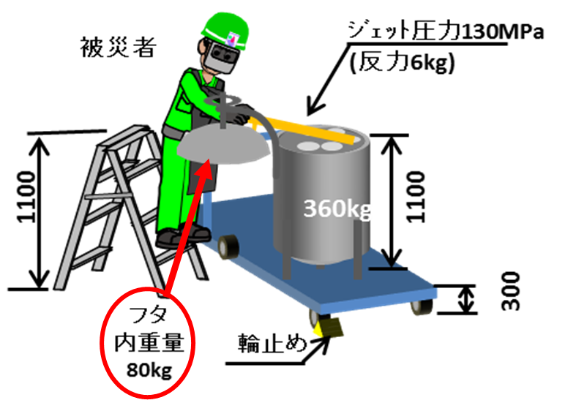
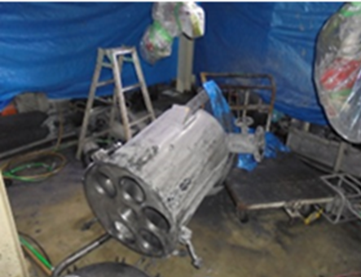
重量物 |  | バグフィルターケーシングを高圧洗浄して いる時にケーシングが倒れ、指を切創 |  |  |  |  |  | 28-⑩
区 分 | 工事 |  | 発生時の作業 | 高圧洗浄 |  | 重点区分 | 重量物
発生日 | H28.07.14 |  | 発生時の行動 | 洗浄作業 |  | 年齢・性別 | 28 |  | 男
場 所 | 洗浄場（ピット内） |  | 災害程度 | 不休 | － | 傷病名 | 右拇指挫傷、挫滅創
【ｹｰｼﾝｸﾞが転倒した状況】
＜災害防止のポイント＞
１．足元が安定な状態とする
（踏み台等の使用の検討）
２．荷の安定性を確認する（RA)
（形状、重心など）
ｼﾞｪｯﾄﾉｽﾞﾙをｹｰｼﾝｸﾞに入れて作業を行っていた時にｹｰｼﾝｸﾞが転倒し、同時に被災者も転倒した。作業中に蓋を押し下げた。
H28.10 トヨタ自動車安全衛生協力会作成

Slide 12
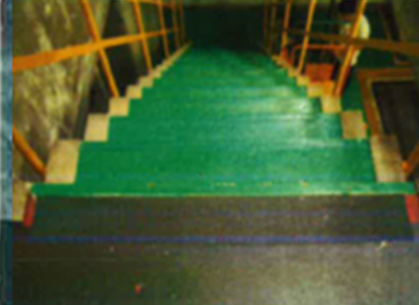
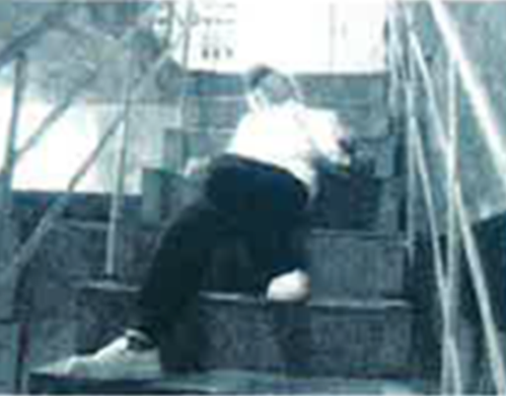
歩行・移動 |  | 階段を踏み出したときに転倒し、４段ほど 滑り落ちて受傷 |  |  |  |  |  | 28-⑪
区 分 | 委託・請負 |  | 発生時の作業 | 退勤時の移動 |  | 重点区分 | その他
発生日 | H28.08.01 |  | 発生時の行動 | 歩行 |  | 年齢・性別 | 45 |  | 女
場 所 | 食堂階段室 |  | 災害程度 | 休業 | 50日間 | 傷病名 | 背部挫傷、尾骨骨折
【階段の状況】
＜災害防止のポイント＞
１．階段昇降時は手摺を
確実に持つ
２．踏み出す時に一呼吸
おく（指差呼称を推奨）
３．職場内の危険個所の
洗い出しと対策推進
被災時時の状況（再現）
H28.10 トヨタ自動車安全衛生協力会作成

Slide 13
歩行・移動 |  | 脚立から降りる際に靴が脱げ、着地した 時にアンカーボルトを踏み受傷 |  |  |  |  |  | 28-⑫
区 分 | 工事 |  | 発生時の作業 | 始業前作業場確認 |  | 重点区分 | その他
発生日 | H28.08.10 |  | 発生時の行動 | 脚立作業 |  | 年齢・性別 | 27 |  | 男
場 所 | 鋳造工場 |  | 災害程度 | 不休 | － | 傷病名 | 左足底挫創（3針縫合）
＜災害防止のポイント＞
１．作業に適した服装をする
（保護具・装具は正しく（しっか
りと）装着する）
２．作業場所の危険個所・部位
を確認し、危険の排除また
は危険個所を周知をさせる
脚立から降りた時の状況（再現）
H28.10 トヨタ自動車安全衛生協力会作成

Slide 14
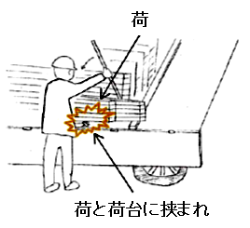
重量物 |  | 内装下地材を荷降し中に荷が崩れ、荷と ﾄﾗｯｸ荷台との間で挟まれて左手を受傷 |  |  |  |  |  | 28-⑬
区 分 | 工事 |  | 発生時の作業 | 建設資材荷降し |  | 重点区分 | 重量物
発生日 | H28.08.10 |  | 発生時の行動 | ﾊﾞｰﾙ使用 |  | 年齢・性別 | 29 |  | 男
場 所 | 建設工事現場 |  | 災害程度 | 不休 | － | 傷病名 | 左４指末節骨骨折
ﾊﾞｰﾙ
荷の隙間を空けようとしてバールでこじた時、バラ材の荷が崩れ材料とトラック荷台に左手薬指を挟んだ。
＜災害防止のポイント＞
１．予定（予想）していないような状況
が発生した時には、変化点と捉え、
作責に報告し手順を確認する
２．材料注文の際、バラ材は結束する
ようオーダーする
荷： L=4m、10本 （16㎏×10本=160㎏）
L=6m、10本 （24㎏×10本=240㎏） 合計400㎏
このうちの4m、8本（未結束）が荷崩れを起こした
H28.10 トヨタ自動車安全衛生協力会作成

Slide 15
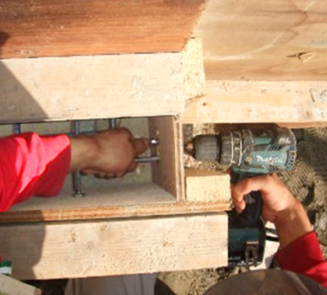
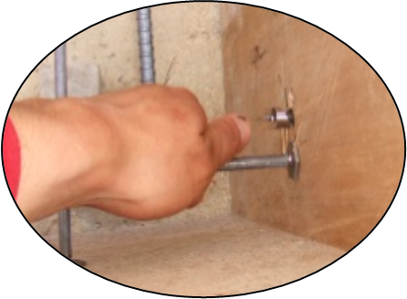
その他 |  | 基礎型枠のセパ穴あけ時にドリルの刃先 があたり左手切傷 |  |  |  |  |  | 28-⑭
区 分 | 工事 |  | 発生時の作業 | 基礎型枠建込作業 |  | 重点区分 | その他
発生日 | H28.08.12 |  | 発生時の行動 | ﾄﾞﾘﾙ削孔（セパ穴） |  | 年齢・性別 | 50 |  | 男
場 所 | 建設工事現場 |  | 災害程度 | 不休 | － | 傷病名 | 左手親指切傷
電動ドリル
セパの位置を変えようと、型枠内のセパを左手で持った状態で右手でドリルで型枠外から穴をあけ貫通したところで左手親指を切傷した
ドリル刃先
＜災害防止のポイント＞
１．作業手順の変更（変化点発生時のＲＡ）
（セパ金物または型枠のどちらかを取り外して
正規の位置の削孔作業を行う）
【セパ（セパレータ）】
型枠工事に使う、コンクリートの厚みを確保する部品
H28.10 トヨタ自動車安全衛生協力会作成

Slide 16
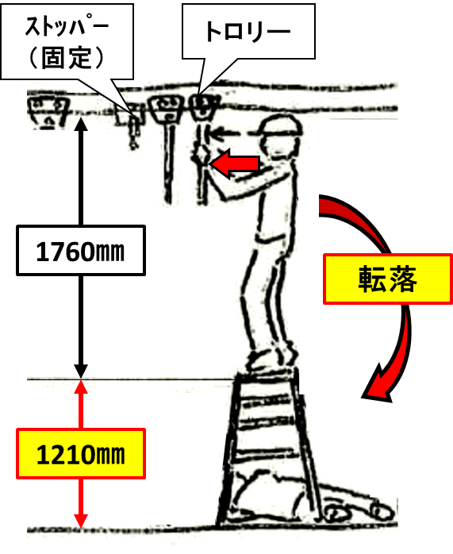
墜転落 |  | 作業台（高さ1.2m）から転落 |  |  |  |  |  | 28-⑮
区 分 | 工事 |  | 発生時の作業 | ナットランナー取付 |  | 重点区分 | その他
発生日 | H28.08.13 |  | 発生時の行動 | 脚立作業 |  | 年齢・性別 | 44 |  | 男
場 所 | 機械工場 |  | 災害程度 | 休業 | １ヶ月間 | 傷病名 | 右足距骨骨折
（アイ）
Ｉビーム上のトロリーを移動させようとして押したところトロリーが動かず、反動でバランスを崩して作業台から転落した。
（トロリーの前位置にストッパーがあった）
＜災害防止のポイント＞
１．急な動作はしない
（一旦、動きを確認する）
２．適切な（安定な）足場を使用
（今回の作業台は幅がやや狭い）
＜作業台寸法＞
天板：280㎜×980㎜
高さ：1210㎜
H28.10 トヨタ自動車安全衛生協力会作成

Slide 17
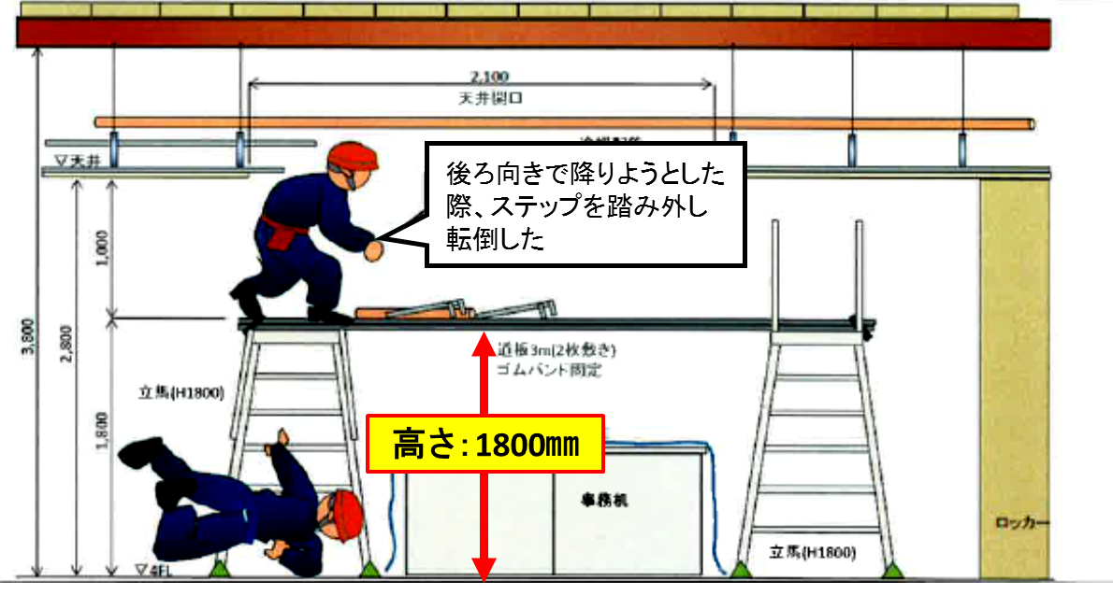
墜転落 |  | 足場から降りる時に立ち馬のステップを 踏み外し転落 |  |  |  |  |  | 28-⑯
区 分 | 工事 |  | 発生時の作業 | 配管作業 |  | 重点区分 | その他
発生日 | H28.08.15 |  | 発生時の行動 | 足場昇降 |  | 年齢・性別 | 54 |  | 男
場 所 | 空調更新工事場所 |  | 災害程度 | 不休 | － | 傷病名 | 右鎖骨骨折
＜災害防止のポイント＞
１．手掛かり棒付の脚立・
立ち馬の使用
（強く推奨）
２．昇降時の指差呼称
（一動作ごとの安全確認）
３．後ずさり作業禁止
H28.10 トヨタ自動車安全衛生協力会作成

Slide 18
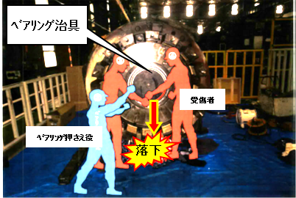
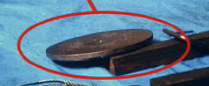
重量物 |  | プレス機フライホイル用ベアリング治具を 右足甲部に落下させ受傷 |  |  |  |  |  | 28-⑰
区 分 | 工事 |  | 発生時の作業 | プレス機修理 |  | 重点区分 | その他
発生日 | H28.08.16 |  | 発生時の行動 | 治具取外し |  | 年齢・性別 | 39 |  | 男
場 所 | プレス工場 |  | 災害程度 | 休業 | ４週間 | 傷病名 | 右第3.4中足骨骨折
落下した治具
寸法：φ500×ｔ30、重量：約40㎏
＜災害防止のポイント＞
１．持ちにくい形状品の改善（設計時等）
（吊りボルト用のタップ加工 など）
２．準備から後片付けまでの全ての
工程・手順のＲＡ
（プレス機本体の取扱いに力点が向いた）
外した治具を受けようとした際に手が滑り、
右足甲の上に落下させた
H28.10 トヨタ自動車安全衛生協力会作成

Slide 19
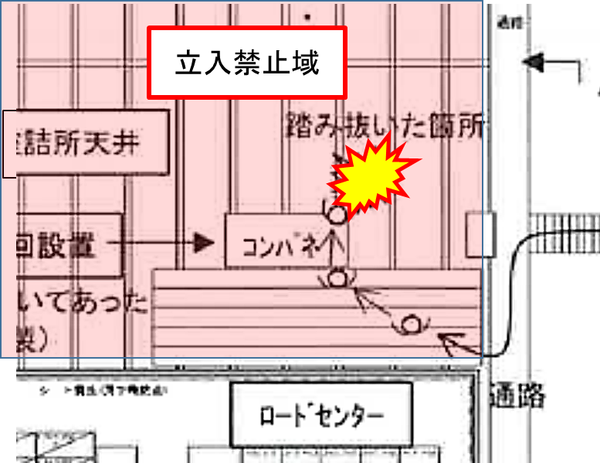
墜転落 |  | 天井ボードを踏み抜き落下しそうになった （高さ2.6ｍ） |  |  |  |  |  | 28-⑱
区 分 | 工事 |  | 発生時の作業 | 低圧盤解体作業 |  | 重点区分 | 墜転落
発生日 | H28.08.16 |  | 発生時の行動 | 送風機運搬 |  | 年齢・性別 | － |  | －
場 所 | 変台ロードセンター |  | 災害程度 | ヒヤリ | － | 傷病名 | －
作業責任者より２階に送風機を運ぶように指示をされ、詰所天井部のコンパネ上に置こうとした時、コンパネが揺れ、バランスを崩した。通路より天井部への立入は禁止されていた
＜災害防止のポイント＞
１．指示事項は確実に守る
２．指示事項は具体的に確実に伝える
３．立入り禁止箇所への措置、表示を
明確にする
H28.10 トヨタ自動車安全衛生協力会作成

Slide 20
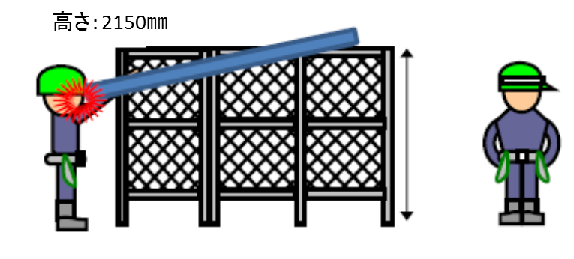
その他 |  | 安全柵据付時に材料のｱﾙﾐ角材で顔面を 切創 |  |  |  |  |  | 28-⑲
区 分 | 工事 |  | 発生時の作業 | 安全柵の組付け |  | 重点区分 | その他
発生日 | H28.08.18 |  | 発生時の行動 | 補強パイプ取付 |  | 年齢・性別 | 35 |  | 男
場 所 | 設備据付工事場所 |  | 災害程度 | 不休 | － | 傷病名 | 左頬切創（10針縫合）
２名で安全柵の補強ﾊﾟｲﾌﾟ（ｱﾙﾐ角材）を組付ける際、ﾊﾟｲﾌﾟのﾊﾞﾗﾝｽが崩れ落下し、左頬にﾊﾟｲﾌﾟのｶﾄﾞをぶつけた。
共同作業者は金具と工具を取るために一旦手を離していた。
＜災害防止のポイント＞
１．作業方法・手順の見直し（ＲＡ）
【参考】
受傷者は保護メガネを着用しており、眼部の負傷はまぬがれた
＜やりにくい作業の洗い出しと改善＞
（例）・先に金具を取付けてから組付ける
・踏み台使用 など
ﾊﾟｲﾌﾟｴｯｼﾞ部（鋭い）
H28.10 トヨタ自動車安全衛生協力会作成

Slide 21
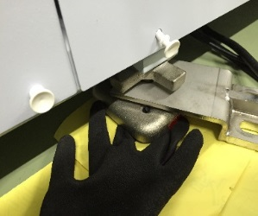
重量物 |  | 設備据付時に油圧ジャッキが外れ、 傾いた設備と接触して受傷 |  |  |  |  |  | 28-⑳
区 分 | 工事 |  | 発生時の作業 | 設備据付 |  | 重点区分 | 重量物
発生日 | H28.08.20 |  | 発生時の行動 | ｽﾗｲﾃﾞｨﾝｸﾞｼｰﾄ外し |  | 年齢・性別 | 19 |  | 男
場 所 | 設備移設据付場所 |  | 災害程度 | 休業 | ２週間 | 傷病名 | 左中指・環指末節骨骨折
設備をｼﾞｬｯｷｱｯﾌﾟし、盤木とｽﾗ
ｲﾃﾞｨﾝｸﾞｼｰﾄを外した時、設備が動きｼﾞｬｯｷが外れ、無意識
に設備の下に置いていた左手を挟まれた。
＜災害防止のポイント＞
１．重量物の下には手を入れない
（予め、添え手の位置を決めておく）
２．一動作ごとの細かな手順もＲＡ
を行う
設備重量：1.3トン
H28.10 トヨタ自動車安全衛生協力会作成

Slide 22
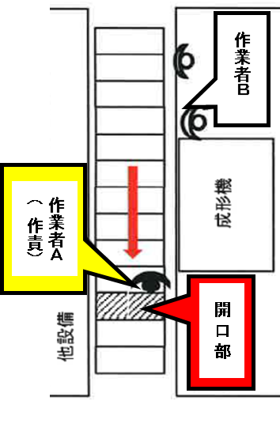
墜転落 |  | 作業移動中に設備ピット開口部に転落 |  |  |  |  |  | 28-㉑
区 分 | 工事 |  | 発生時の作業 | 設備配線作業 |  | 重点区分 | その他
発生日 | H28.08.27 |  | 発生時の行動 | 移動歩行 |  | 年齢・性別 | 39 |  | 男
場 所 | 設備据付工事場所 |  | 災害程度 | 休業 | ２週間 | 傷病名 | 右足すね挫創
道具を取りに資材置場に歩いて移動する時、開口部に気付かずピットに転落した。
＜災害防止のポイント＞
１．現場を歩く時には、周囲・
足元に十分注意を払う
２．作業員が開口部から離れる
場合は墜落防止措置をする
第三者の墜転落の危険がある
臨時開口部の場合は、規定に
基づく措置をする (CEF-001)
＜開口部）
縦横：430㎜×1120㎜
深さ：1120㎜
H28.10 トヨタ自動車安全衛生協力会作成

Slide 23
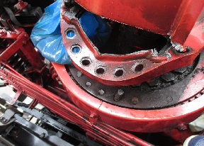
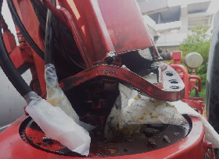
車両 |  | ｸﾚｰﾝ付ﾄﾗｯｸ（ﾕﾆｯｸ）で足場材の荷降ろし 時にﾌﾞｰﾑ旋回ﾌﾚｰﾑの接合ﾎﾞﾙﾄが破損 |  |  |  |  |  | 28-㉒
区 分 | 工事 |  | 発生時の作業 | 足場材荷降し |  | 重点区分 | 車両
発生日 | H28.08.27 |  | 発生時の行動 | クレーン操作 |  | 年齢・性別 | － |  | －
場 所 | 工場構内 |  | 災害程度 | ヒヤリ | － | 傷病名 | －
＜災害防止のポイント＞
１．始業前点検の実施
（特に年次の古い車両は注意して日常管理を行なう）
＜参考＞当該車両の初年度登録： 平成12年
H28.10 トヨタ自動車安全衛生協力会作成

Slide 24
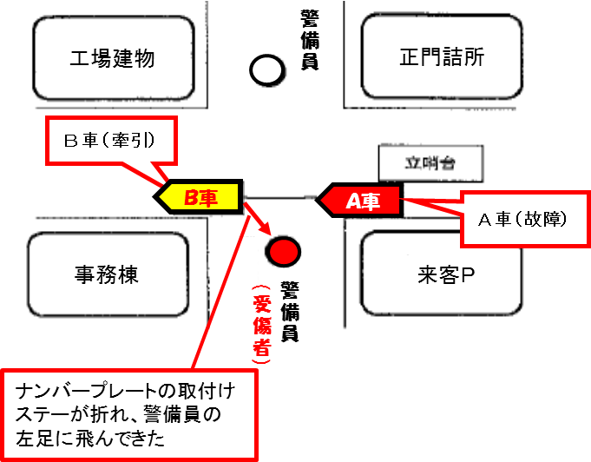
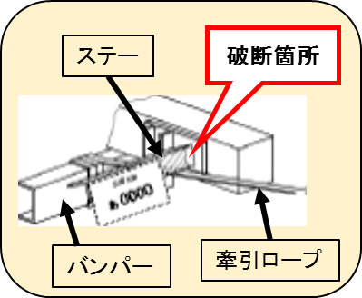
その他 |  | 牽引車両のﾅﾝﾊﾞｰﾌﾟﾚｰﾄ取付ｽﾃｰが折れ、 外れたﾌﾟﾚｰﾄが警備員の左足に当った |  |  |  |  |  | 28-㉓
区 分 | 委託・請負 |  | 発生時の作業 | 交通警備 |  | 重点区分 | その他
発生日 | H28.09.21 |  | 発生時の行動 | 車両誘導・警備 |  | 年齢・性別 | 64 |  | 男
場 所 | 工場構内道路 |  | 災害程度 | 不休 | － | 傷病名 | 左足脛の切創
車両のｴﾝｼﾞﾝ故障で牽引して始動を試みた。牽引ﾛｰﾌﾟが引っ張られたときにﾅﾝﾊﾞｰﾌﾟﾚｰﾄ取付けｽﾃｰが破断し、ｽﾃｰとﾅﾝﾊﾞｰﾌﾟﾚｰﾄが飛来した。
＜災害防止のポイント＞
１．車両の日常点検・整備
２．変化点が発生時の適切な対応
・作業を止め、関係者に連絡・相談する
・安全確保を確認して作業再開
３．故障車両の適切な誘導・指導
（待機場誘導、牽引方法確認等）
【牽引ロープ取付状況】
H28.10 トヨタ自動車安全衛生協力会作成

Slide 25
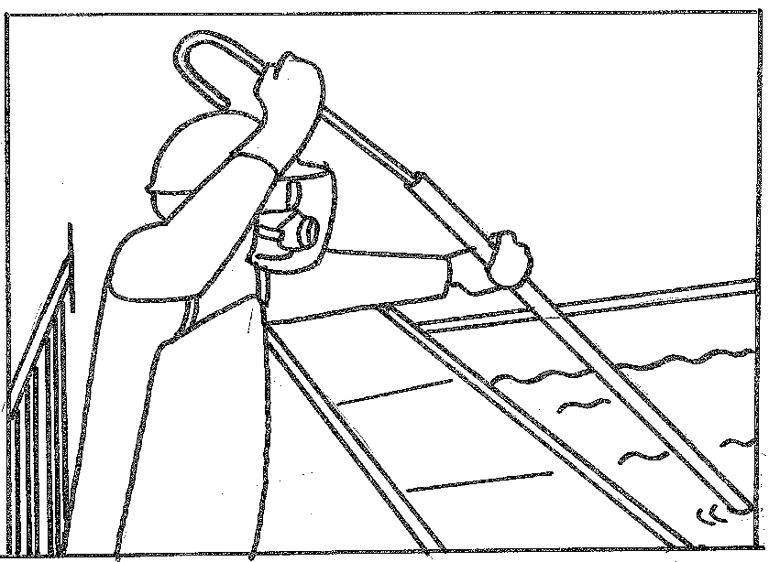
高熱物 |  | 薬品槽からの薬品サンプリング時に薬品 が顔面に飛散し化学熱傷した |  |  |  |  |  | 28-㉔
区 分 | 委託・請負 |  | 発生時の作業 | 薬品サンプリング |  | 重点区分 | 高熱物
発生日 | H28.09.26 |  | 発生時の行動 | 薬品採取 |  | 年齢・性別 | 26 |  | 男
場 所 | 塗装薬品槽横 |  | 災害程度 | 不休 | － | 傷病名 | 顔面化学熱傷
【サンプリング作業の状況】
薬品採取
専用器具
専用器具で薬品を採取し、床に置いた計量ｶｯﾌﾟに移す時、壁面に器具の先端をぶつけ、器具から出た薬品が跳ねて顔にかかった。
薬品槽
☆ 薬品槽はｐＨ１３の強アルカリ、９３℃
＜災害防止のポイント＞
１．保護具装着方法の見直し（顔面隙間等）
２．採取場所の検討（ｽﾍﾟｰｽ、位置等）
３．採取器具、採取方法の改良・見直し
（漏れない器具、遠隔採取・自動採取など）
４．薬品自体の低有害化（暴露しても安全）
器具の先端を壁にぶつけ、飛散した薬品で顔面を熱傷した。
H28.10 トヨタ自動車安全衛生協力会作成

Slide 26

重量物 |  | 鉄骨地組作業でｶﾞｾｯﾄﾌﾟﾚｰﾄが自重で下がり、ﾌﾟﾚｰﾄ下に添えていた左手親指を挟んだ |  |  |  |  |  | 28-㉕
区 分 | 工事 |  | 発生時の作業 | 鉄骨地組作業 |  | 重点区分 | その他
発生日 | H28.10.04 |  | 発生時の行動 | ボルト締付け |  | 年齢・性別 | 60 |  | 男
場 所 | 建屋建設現場 |  | 災害程度 | 休業 | ３日間 | 傷病名 | 左拇指基節骨骨折
ｶﾞｾｯﾄﾌﾟﾚｰﾄ
ﾌﾟﾚｰﾄ両端の仮ﾎﾞﾙﾄを１本抜き、本ﾎﾞﾙﾄに
入替える時、２つ目のﾎﾞﾙﾄ穴に差込んだ
シノが外れ、ﾌﾟﾚｰﾄが１０ミリほど下がった。
（シノ）
シノ（工具）
仮ボルト
＜災害防止のポイント＞
１．添え手・遊び手の位置を確認
（予め、手の位置を決めておく）
２．作業方法の見直し
（本ボルトの締付け順序を変更）
10㎜の隙間があり
そこに手を添えていた
仮ボルトを抜いた穴
H28.10 トヨタ自動車安全衛生協力会作成

Slide 27
歩行・移動 |  | 床面に落ちていたｽﾋﾟﾝﾄﾞﾙ鋲を踏みつけ、 安全靴を貫通し右足親指腹部に刺さった |  |  |  |  |  | 28-㉖
区 分 | 工事 |  | 発生時の作業 | 工事後片付け |  | 重点区分 | その他
発生日 | H28.10.09 |  | 発生時の行動 | 歩行・移動 |  | 年齢・性別 | 31 |  | 男
場 所 | 工場構内 |  | 災害程度 | 不休 | － | 傷病名 | 刺傷
スピンドル鋲
（防音シート貼付け用資材）
釘部
長さ55㎜、 太さ1.6㎜
ﾌﾟﾚｰﾄ部
24㎜角、厚さ0.5㎜
＜災害防止のポイント＞
１．資機材の整理整頓（４S)
２．歩行時の足元確認
３．作業方法の見直し
（危険な資材を使わない方法検討）
H28.10 トヨタ自動車安全衛生協力会作成

Slide 28


歩行・移動 |  | 規律訓練（リハーサル）で駆け足移動した 時に足がつっぱり、転倒して右膝を受傷 |  |  |  |  |  | 28-㉗
区 分 | 委託・請負 |  | 発生時の作業 | 規律訓練 |  | 重点区分 | その他
発生日 | H28.10.22 |  | 発生時の行動 | 歩行・移動（駆け足） |  | 年齢・性別 | 19 |  | 男
場 所 | 構内広場 |  | 災害程度 | 不休 | － | 傷病名 | 右ひざ打撲
＜災害防止のポイント＞
１．体に異常を感じた時には、
無理をせず責任者に申し出る
２．事前の声掛け、体調確認
３．準備体操、ストレッチの励行
駆け足移動
駆け足移動の途中、
右足首がつっぱって
そのまま前方へ転倒
H28.10 トヨタ自動車安全衛生協力会作成

Slide 29
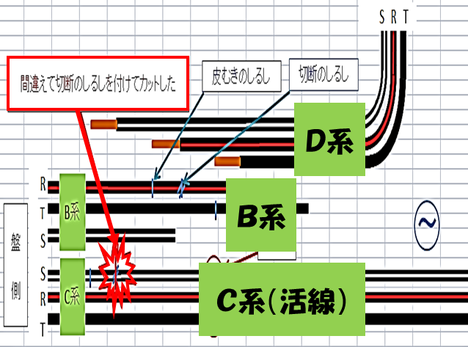
感電 |  | 電源系統切替作業で切断する幹線を誤り、 活線を切断して火花が出た |  |  |  |  |  | 28-㉘
区 分 | 工事 |  | 発生時の作業 | 電源系統切替 |  | 重点区分 | 感電
発生日 | H28.10.23 |  | 発生時の行動 | 配線切断 |  | 年齢・性別 | － |  | －
場 所 | 事務館 |  | 災害程度 | ヒヤリ | － | 傷病名 | －
「B系S相線」と「C系S相線」を
間違えて切断のﾏｰｷﾝｸﾞをし、
C系S相線（活線）を切断して
しまった
＜災害防止のポイント＞
１．検電の徹底・習慣化
２．切断手順の見直し
３．変化点が発生時の適切な対応
・作業を止め、関係者に連絡・相談
・安全確保を確認して作業再開
切断する幹線を間違えて活線に切断
位置のﾏｰｷﾝｸﾞをしてしまった。 ﾏｰｷﾝｸﾞに従って切断したところ火花が出た。
H28.10 トヨタ自動車安全衛生協力会作成

Slide 30
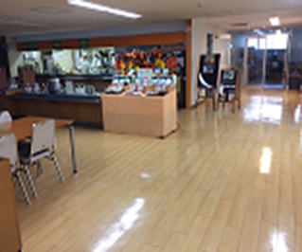
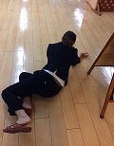
歩行・移動 |  | 濡れた床面で足が滑って転倒し、床で 右手の親指付け根を強く打った |  |  |  |  |  | 28-㉙
区 分 | 委託・請負 |  | 発生時の作業 | 料理盛り付け |  | 重点区分 | その他
発生日 | H28.10.24 |  | 発生時の行動 | 歩行・移動 |  | 年齢・性別 | 53 |  | 女
場 所 | 寮食堂 |  | 災害程度 | 休業 | 2ヶ月間 | 傷病名 | 右橈骨遠位端骨折
濡
厨房から食堂ﾎｰﾙに食器を
とりに移動した際、ﾎｰﾙの床が
濡れており、滑って転倒した。
＜災害防止のポイント＞
１．歩行時は、周囲・足元に十分注意を払う
２．履物の検討（当該場所はﾎｰﾙ用サンダル指定）
３．職場内の危険個所の洗い出しと対策推進
H28.10 トヨタ自動車安全衛生協力会作成

Slide 31
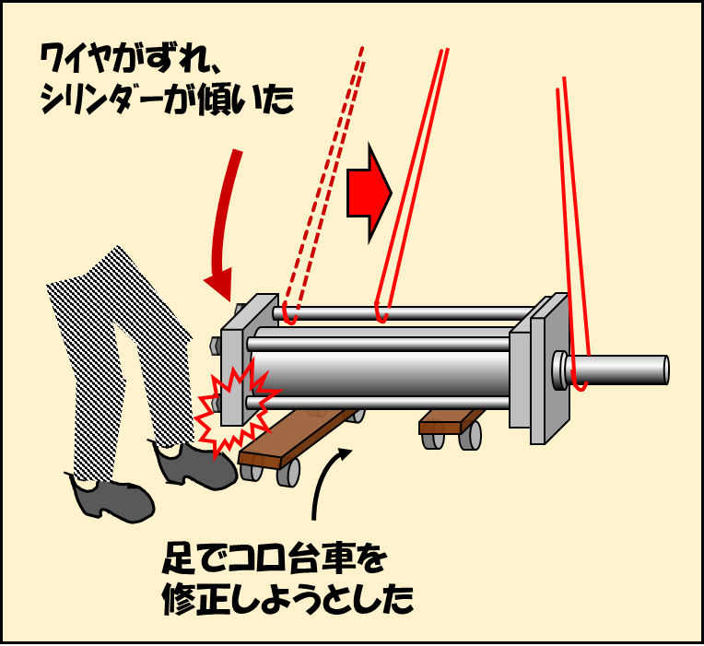
重量物 |  | 荷のｼﾘﾝﾀﾞｰ（約200㎏）をｸﾚｰﾝで斜め吊り したところ、吊ﾜｲﾔがずれ荷が落下した |  |  |  |  |  | 28-㉚
区 分 | 工事 |  | 発生時の作業 | 鋳造機ｼﾘﾝﾀﾞｰ交換 |  | 重点区分 | 重量物
発生日 | H28.10.29 |  | 発生時の行動 | クレーン作業 |  | 年齢・性別 | 46 |  | 男
場 所 | 鋳造工場 |  | 災害程度 | 休業 | 4週間 | 傷病名 | 左足小指骨折
斜め吊りで荷を持ち上げたところ、
荷が動きコロ台車がズレたため、
コロ台車を足で修正した時、ワイヤ
がずれて荷が落下した
＜災害防止のポイント＞
１．重量物を取扱う作業では、
① 吊り荷の下には入らない
② 必ず落下防止をする
③ 安全な作業位置を確認する
２．本作業だけでなく、全ての作業の
ＲＡを実施する
（準備から後片付けまで）
H28.11 トヨタ自動車安全衛生協力会作成

